Slide 1
Dev Leadership
Grupo 4

Slide 2
Agenda
Apresentação
Descrição
Mapeamento da Iniciativa
Fluxo de Trabalho
OKRs
Conclusão

Slide 3
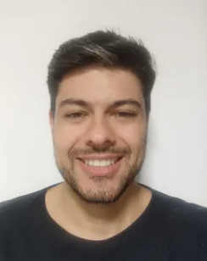
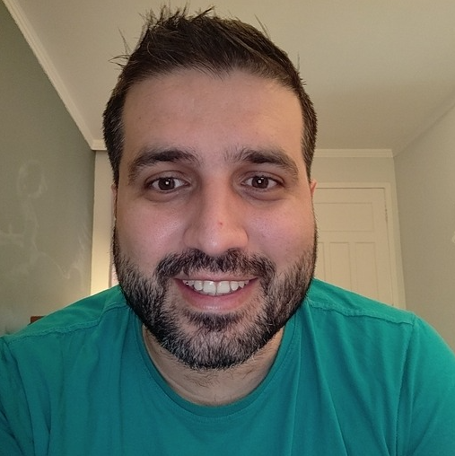
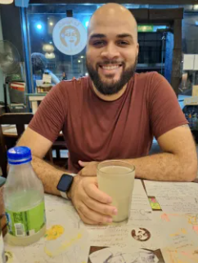

Um pouco sobre nós?
Adalberto dos Santos Garcia
Tech Lead
GR5
Diego Fidelis Marques
Analista de Qualidade de Software
Ambev Tech
Victor Teixeira
Tech Lead
FitBank
Cristiano Franquilino
Tech Lead
Recarga Pay

Slide 4
Documentação Técnica Automatizada
A meta da nossa aplicação é ser um software revolucionário com foco em documentações técnicas, simplificando, automatizando e facilitando a gestão da documentação.
Nosso objetivo é resolver um dos maiores desafios enfrentados pelas equipes de desenvolvimento:
Curva de Aprendizado
Garantir Padronização
Aumentar produtividade

Slide 5
Mapeamento da Iniciativa
Nosso ponto de partida foi identificar uma dor comum em diversas empresas: a dificuldade em criar documentações técnicas de maneira ágil e eficiente. Para isso, utilizamos técnicas de Lean Startup e aplicamos um formulário para entender os desafios enfrentados por equipes de desenvolvimento.
As principais descobertas incluíram:
A sobrecarga de equipes devido à falta de documentação.
A dependência de colaboradores mais antigos para transferência de conhecimento.
A necessidade de uma documentação objetiva, mas detalhada, e que promova colaboração.

Slide 6
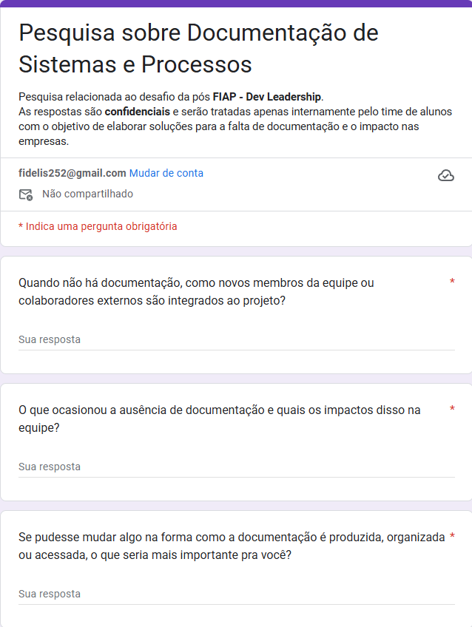
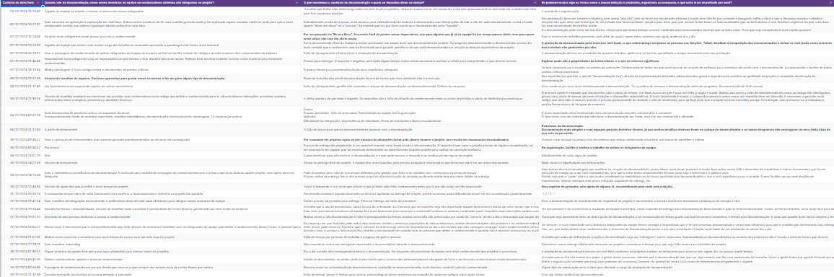
Formulário

Slide 7
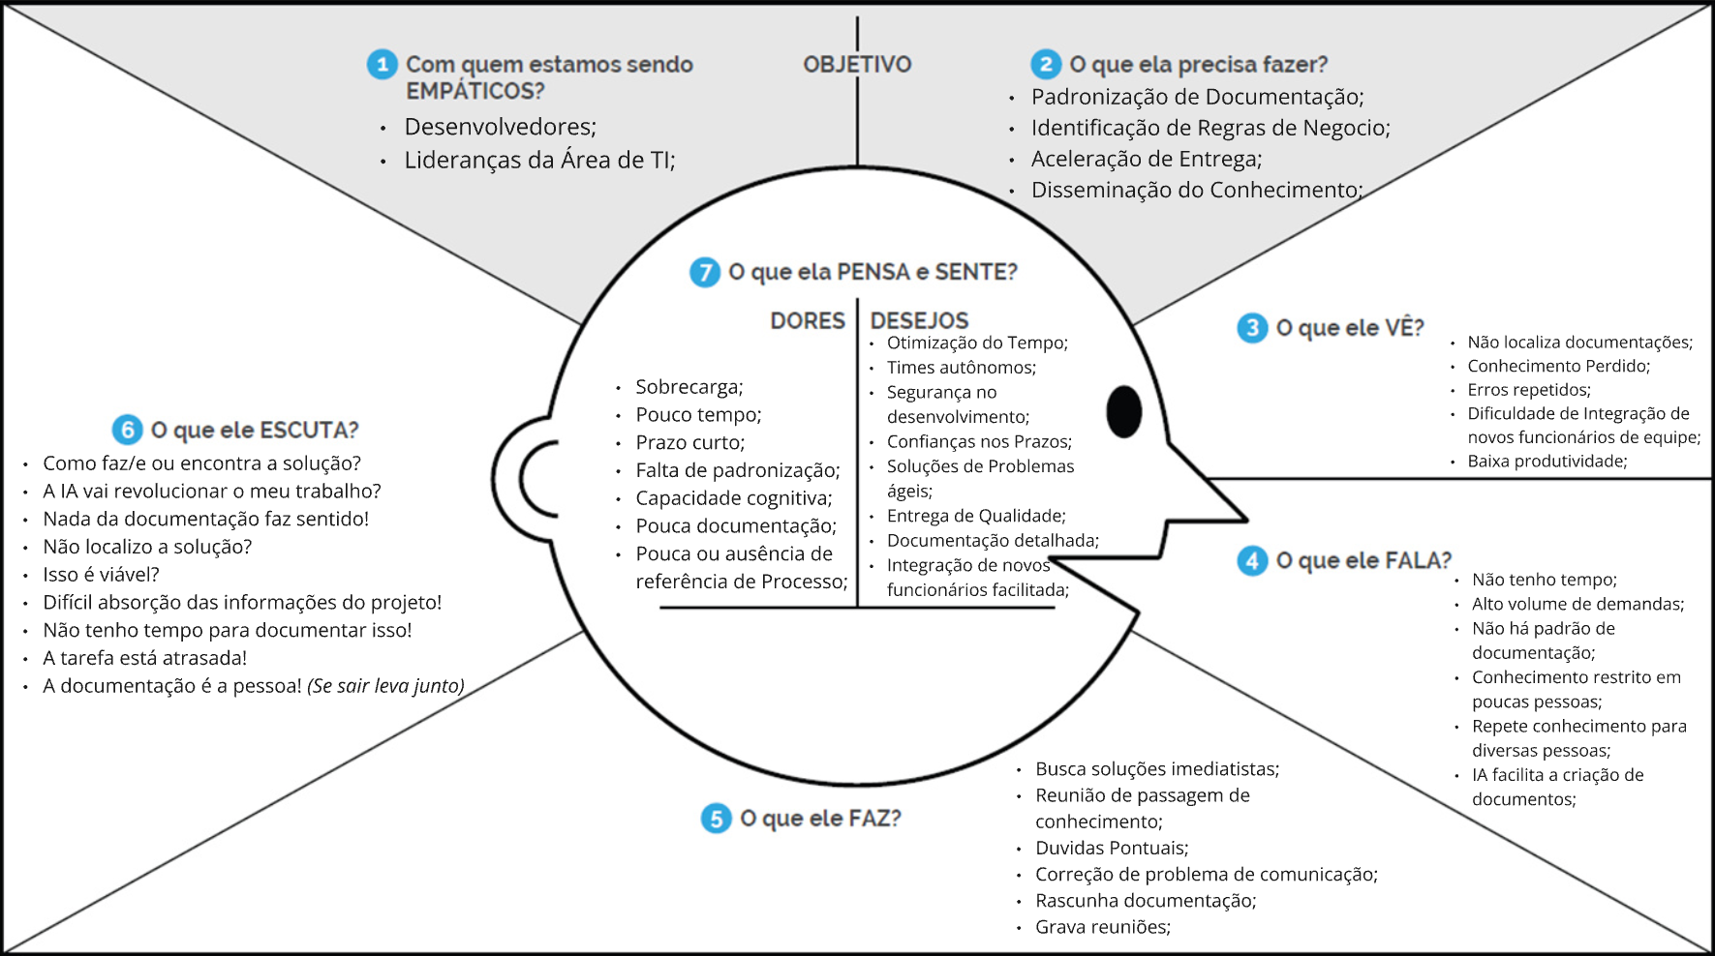
Mapa de Empatia

Slide 8
Design Thinking e a Solução Proposta
Com as respostas em mãos, utilizamos Design Thinking para entender melhor o público-alvo e definir os pilares da nossa solução. O resultado foi o desenvolvimento de um MVP que utiliza Inteligência Artificial para gerar documentações técnicas automatizadas, integradas às ferramentas já utilizadas pelas equipes.

Slide 9
Caso de uso
O processo é simples e eficiente:
A solução captura transcrições de reuniões realizadas em ferramentas como Microsoft Teams.
Com a ajuda da Inteligência Artificial, essas transcrições são transformadas em documentações estruturadas.
O usuário pode revisar e ajustar os documentos gerados.
Por fim, a documentação é armazenada na plataforma de conhecimento da empresa, como o Confluence.

Slide 10
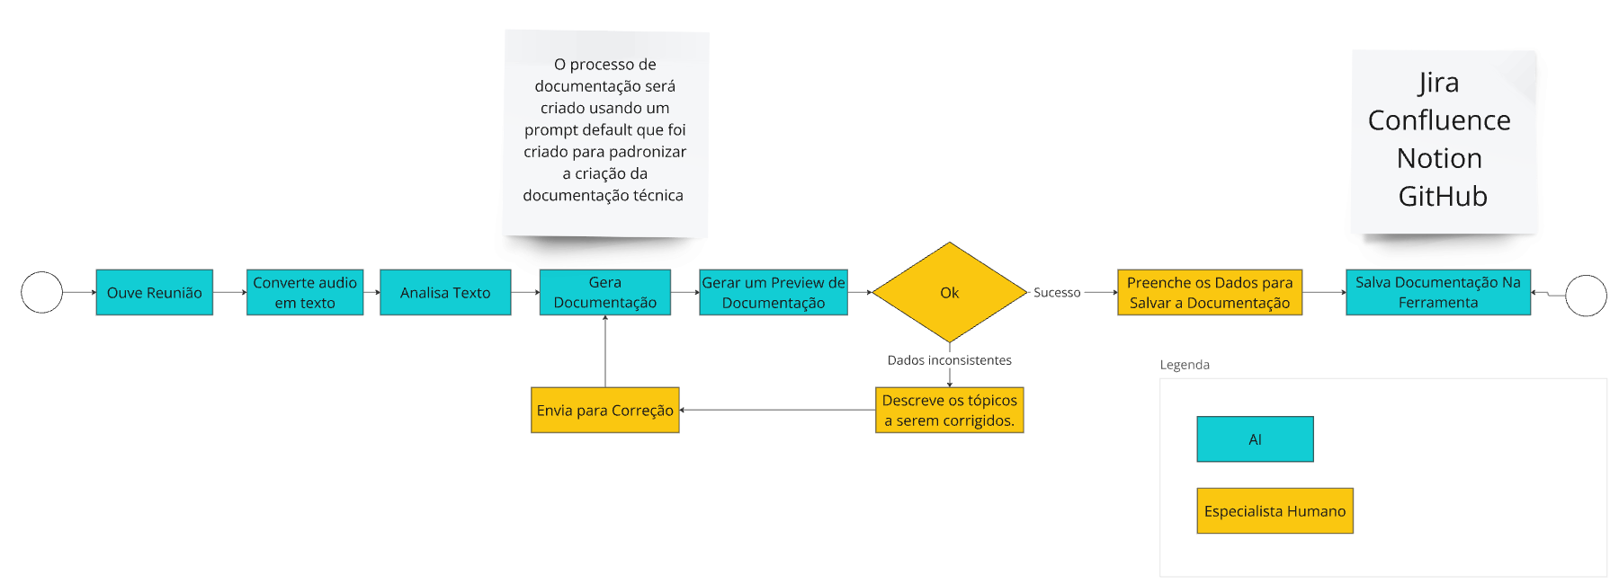
Fluxograma

Slide 11
Planejamento de OKRs e Validação da Solução
Nosso projeto foi estruturado com base em OKRs estratégicos e operacionais para garantir a entrega de valor ao público-alvo. Entre os objetivos estão:
Lançar um MVP funcional.
Reduzir em 40% o tempo médio de criação de documentações.
Validar a solução com potenciais usuários por meio de testes beta.

Slide 12
OKRs
Nível | Objetivo | Iniciativas | Indicadores
Estratégico | Lançar o MVP da solução de documentação de software com foco em funcionalidades essenciais. | - Desenvolver funcionalidades básicas (IA, transcrição e padronização de documentos). - Realizar testes de usabilidade. | - MVP lançado até a data da 5ª fase do Tech Challenge. - 80% das funcionalidades básicas implementadas. - Taxa de erro < 10%.
Estratégico | Melhorar o desempenho da equipe na criação de documentação utilizando a IA. | - Integrar modelo de IA para sugestões automáticas. - Criar templates padronizados. - Oferecer treinamento aos usuários. | - Redução de 40% no tempo médio para criar documentos. - 100% dos usuários treinados. - Feedback positivo de 80%.
Estratégico | Validar a solução com potenciais usuários e coletar feedback para melhorias. | - Conduzir pesquisa com 30 usuários potenciais. - Organizar 3 testes beta. - Implementar melhorias baseadas em feedbacks. | - 90% confirmam resolução da dor. - Engajamento de 70% nos testes. - 80% das sugestões viáveis implementadas.
Operacional | Desenvolver uma interface intuitiva e amigável para o sistema. | - Criar wireframes e protótipos. - Conduzir testes de usabilidade. - Iterar design com base no feedback. | - 80% relatam facilidade de uso. - 3 rodadas de testes concluídas. - 85% de feedback positivo sobre design.

Slide 13
Conclusão
Nosso projeto aborda uma dor real e latente nas equipes de desenvolvimento, trazendo uma solução prática, eficiente e escalável. Com isso, buscamos transformar a cultura de documentação e aumentar a produtividade das equipes diminuindo o tempo de atividades repetitivas e custosas para focar em atividades mais estratégicas.
Juntos, podemos transformar desafios em oportunidades, otimizando processos e liberando o verdadeiro potencial das equipes para inovar e alcançar resultados extraordinários!
Agradecemos à FIAP pela oportunidade!

Slide 14
Obrigado

